Slide 1
Aspectos Gerais da Pesquisa Científica
“Fazer ciência significa construir novos conhecimentos dentro da rede de conhecimento científico pré-existente.”
“Esse conhecimento não é estático, mas dinâmico, e sua construção contempla inclusão de novas informações, bem como modificação do que se aceita, ou mesmo fortalecimento de ideias ainda controversas.”
_________________________________________________________________
Volpato, Gilson. (2016). Autoria científica: por que tanta polêmica?. Revista de Gestão e Secretariado. 7. 213-228. 10.7769/gesec.v7i2.597.

Slide 2
Aspectos Gerais da Pesquisa Científica
“Escrever ciência é transformar ideias, dados e suas interpretações em uma narrativa coerente e lógica”
_________________________________________________________________________________________________
¹VOLPATO, G.L. e FREITAS, E.G. Desafios na publicação científica. Pesqui. Odontol. Bras. 2003, vol.17
²DAY, R.A. and GASTEL, B. (2016) How to Write and Publish a Scientific Paper (Eighth Edition) Greenwood Press. 346p
³ Trelease SF. 1958. How to write scientific and technical papers. Baltimore: Williams and Wilkins)

Slide 3
Aspectos Gerais da Pesquisa Científica
“Conhecimento científico é conhecimento provado.”
“As teorias científicas são derivadas de maneira rigorosa da obtenção dos dados da experiência adquiridos por observação e experimento. “
“A ciência é baseada no que podemos ver, ouvir, tocar etc. Opiniões ou preferências pessoais e suposições especulativas não têm lugar na ciência.”
A ciência é objetiva. O conhecimento científico é conhecimento confiável porque é conhecimento provado objetivamente.
________________________________________________________
CHALMERS AF. O que é ciência afinal? São Paulo: Brasiliense; 1993.
VOLPATO,G.L. (2007) Bases Teóricas Para Redação Científica. Editora Cultura Acadêmica e Editora Scripta, 1ª edição, 125p

Slide 4
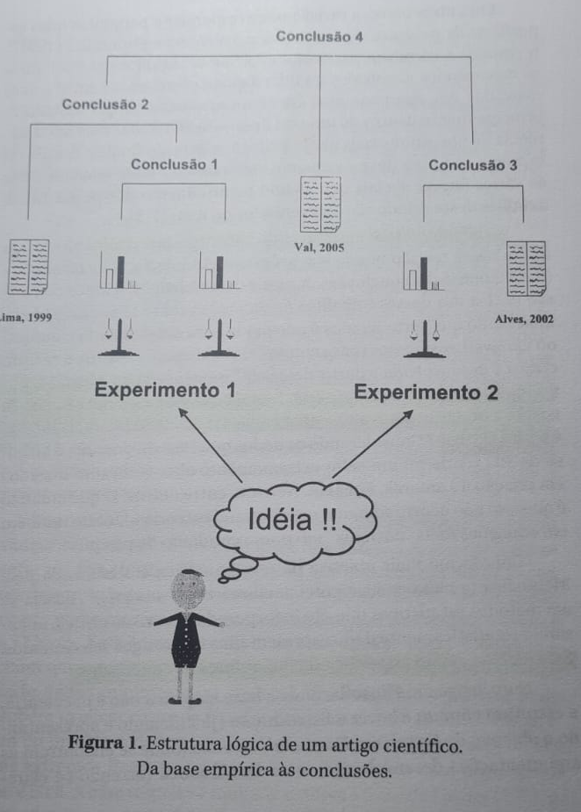
Aspectos Gerais da Pesquisa Científica
“Na Ciência qualquer conclusão, qualquer dúvida, só é aceita se sustentada por alguma base concreta, algo “observável” a partir do qual se faz a interferência teórica.”
“A Ciência explica os mistérios naturais por meio de um discurso lógico pautado em evidências empíricas (concretas e observáveis).
O Cientista sabe que, embora um resultado possa ser concreto, duradouro, ou mesmo eterno, as conclusões científicas serão sempre provisórias”.
VOLPATO,G.L. (2007) Bases Teóricas Para Redação Científica. Editora Cultura Acadêmica e Editora Scripta, 1ª edição, 125p

Slide 5
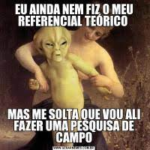
Aspectos Gerais da Pesquisa Científica
Problema
Justificativa
Objetivo
Coerência Lógica Absoluta
Delineamento
(“Métodos”)
"Quem não sabe o que procura não entende o que encontra"
Hans Selye
_______________________________________________________________________
Sarah Cuschieri, Victor Grech, Charles Savona-Ventura, WASP (Write a Scientific Paper): How to write a scientific thesis, Early Human Development, Volume 127, 2018, Pages 101-105, ISSN 0378-3782
VOLPATO,G.L. (2007) Bases Teóricas Para Redação Científica. Editora Cultura Acadêmica e Editora Scripta, 1ª edição, 125p
Volpato, G. Métodos para a Produção do Conhecimento - Aula 11 - O projeto de pesquisa

Slide 6
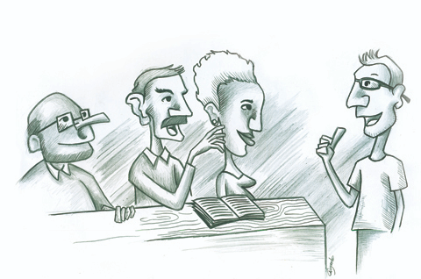
Aspectos Gerais da Pesquisa Científica
Lembrando.....
Sua pesquisa (TGI) é avaliada por 2 e/ou 3 pesquisadores internos ou externos.
Ideia
Contexto de Criação
Contexto de Justificação
http://f-fabrika.ru/banca-de-mestrado-em-ingles/
Pergunta
Resposta
Se não há uma PUBLICAÇÃO destes “relatórios” (TGI), sua pesquisa não poderá ser amplamente “criticada” e/ou “avaliada” dentro de uma comunidade científica mais ampla!
Adaptado de VOLPATO,G.L. (2007) Bases Teóricas Para Redação Científica. Editora Cultura Acadêmica e Editora Scripta, 1ª edição, 125p
_______________________________________________________________________
VOLPATO, G.L. e FREITAS, E.G. (2003) Desafios na publicação científica. Pesqui. Odontol. Bras. [online]. 2003, vol.17,

Slide 7
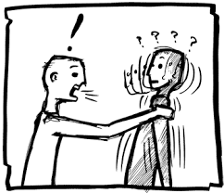
Aspectos Gerais da Pesquisa Científica
O conhecimento científico, num dado momento e área, será sempre aquele aceito nesse momento, pelos cientistas dessa área. Isso não significa que haja sempre concordância.
O desafio do cientista não é apenas conseguir conclusões originais e interessantes... Ele deve convencer sua comunidade científica sobre a validade dessas conclusões. E, para isso, não bastam os dados.
O emprego de técnicas e procedimentos aceitos é parte importante para se conseguir tal aceitação.
________________________________________________________
VOLPATO,G.L. (2007) Bases Teóricas Para Redação Científica. Editora Cultura Acadêmica e Editora Scripta, 1ª edição, 125p
VOLPATO, G.L. (2011) Método lógico para redação científica. Botucatu: Best Writing, 320p
Saul GOLDENBERG. Orientação normativa para elaboração e difusão de trabalhos de pesquisa. Em elaboração.
DAY, R.A. and Gastel, B. (2016) How to Write and Publish a Scientific Paper (Eighth Edition) Greenwood Press. 346p

Slide 8
Aspectos Gerais da Pesquisa Científica
COMO COMEÇAMOS UMA PESQUISA?
A pesquisa inicia-se sempre com uma PERGUNTA.
Existem algumas perguntas cujas respostas são encontradas na literatura. Há outras cujas respostas não são conhecidas.
O pesquisador deve procurar respostas às perguntas que ainda não foram respondidas ou o foram de maneira incompleta, insatisfatória ou inadequada.
O leitor deve ter um claro entendimento do motivo para considerar a sua pesquisa
______________________________________________________________________________________________________
Saul Goldenberg. Orientação normativa para elaboração e difusão de trabalhos de pesquisa. Em elaboração.
DAY, R.A. and Gastel, B. (2016) How to Write and Publish a Scientific Paper (Eighth Edition) Greenwood Press. 346p
VOLPATO,G.L. (2007) Bases Teóricas Para Redação Científica. Editora Cultura Acadêmica e Editora Scripta, 1ª edição, 125p

Slide 9
Aspectos Gerais da Pesquisa Científica
A pesquisa científica é um processo sistemático que tem por finalidade gerar novos conhecimentos e/ou refutar ou corroborar algum conhecimento preexistente
O problema do estudo é uma especificação do tema da pesquisa, devendo ser bem definido.
É a investigação da pesquisa, que pode ser colocada na forma interrogativa.
A pergunta deve ser específica, clara, explícita e operacional.
Fonte: Maria Elisabete Salvador Graziosi; Richard Eloin Liebano Fabio Xerfan Nahas. 2010.
Elaboração da pergunta norteadora de pesquisa. Universidade Federal de São Paulo - Pró-Reitoria de Extensão

Slide 10
Aspectos Gerais da Pesquisa Científica
Com o tempo os desafios apenas mudam.....mas continuam!
ANTES...
HOJE...
Busca por artigos/referências
Seleção dos artigos que nos chegam
Processo de Escrita - Submissão - Publicação mais “lento”
Processo de Escrita - Submissão e Publicação mais “rápido”
Menor “volume” de informações/Dados/Técnicas... e comunidades científicas mais “menores”
“Escrevemos para pessoas com excesso de informações” e para comunidades científicas “maiores”
_________________________________________________________________________________________________
VOLPATO, G.L. e FREITAS, E.G. Desafios na publicação científica. Pesqui. Odontol. Bras. 2003, vol.17
DAY, R.A. and GASTEL, B. (2016) How to Write and Publish a Scientific Paper (Eighth Edition) Greenwood Press. 346p

Slide 11
Aspectos Gerais da Pesquisa Científica
Revisão Bibliográfica Sistemática...
Subsidiar conteúdo para a delimitação do problema de pesquisa
Processo de apoio à condução de estudos;
É um meio de identificar, avaliar e interpretar todas as pesquisas disponíveis e relevantes para uma questão de pesquisa específica, área temática, ou fenômeno de interesse
Levantar o estado da arte
Resumir e confrontar as evidências existentes sobre um dado assunto, tema, problema
Buscar novas linhas de investigação, evitando abordagens infrutíferas. Posicionar adequadamente novas atividades de investigação
Amadurecer o conhecimento sobre o tema a ser atacado
Fonte:
Elizabete Munzlinger. Revisão Sistemática. UFCG. Departamento de Sistemas e Computação.

Slide 12
Pesquisa Bibliográfica
Descrição geral sobre o processo de revisão sistemática da literatura
Fonte: SAMPAIO RF E MANCINI MC. Estudos de revisão sistemática: um guia para síntese criteriosa da evidência científica. Rev. bras. fisioter., São Carlos, v. 11, n. 1, p. 83-89, jan./fev. 2007
[http://www.scielo.br/pdf/rbfis/v11n1/12.pdf]

Slide 13
Pesquisa Bibliográfica
Biblioteca Florestan Fernandes (biblioteca.fflch.usp.br)
Procurar por USP VPN (Virtual Private Network) http://www.vpn.usp.br
Periódicos CAPES www.periodicos.capes.gov.br
Science Directwww.sciencedirect.com
PUBMED www.ncbi.nlm.nih.gov/pubmed
GeoRef – American Geosciences Institute
www.americangeosciences.org/georef/georef-information-services
SCIELO www.periodicos.capes.gov.br
ISI Web of Knowledge www.periodicos.capes.gov.br

Slide 14
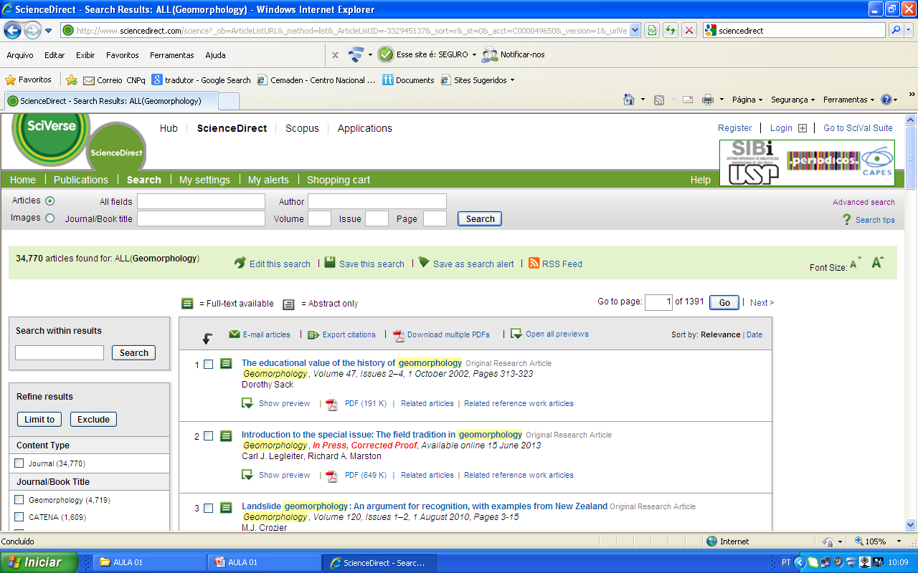
Pesquisa Bibliográfica

Slide 15
Pesquisa Bibliográfica

Slide 16
Pesquisa Bibliográfica
Sistemas de avaliação de periódicos:
No Brasil as diferentes áreas da CAPES definem os critérios e elaboram a lista dos periódicos, que são classificados em:
A1, A2, A3, A4
B1, B2, B3, B4
C

Slide 17
http://www.capes.gov.br/avaliacao/qualis

Slide 18
http://qualis.capes.gov.br/webqualis/principal.seam

Slide 19
Pesquisa Bibliográfica
Os periódicos podem entrar em uma lista classificada de acordo com seu Fator de Impacto (FI)
O FI foi criado por Eugene Garfield, o fundador do Institute for Scientific Information (ISI).
Desde 1972 os FI são calculados anualmente para os periódicos indexados ao ISI e depois publicados no Journal of Citation Reports (JCR)
Fator de Impacto (FI) é uma medida que reflete o número médio de citações de artigos científicos publicados em determinado periódico.
É empregado frequentemente para avaliar a importância (QUALIDADADE) de um dado periódico em sua área.

Slide 20
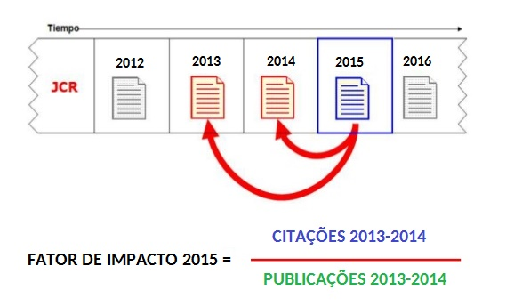
Pesquisa Bibliográfica
Fator de Impacto (FI)
Se em um periódico (revista) foram publicados 300 artigos científicos em 2013 e 2014, e se no ano seguinte (2015) estes artigos receberam 900 citações, seu FI em 2015 será:
$FI 2015=\frac{900}{300}$= 3
Fonte Figura: https://www.infonormas.com.br

Slide 21
Pesquisa Bibliográfica

Slide 22
3.5
Impact Factor
3.8
Impact Factor
4.8
Impact Factor

Slide 23
3.0
Impact Factor
1.343
Impact Factor
43
Impact Factor

Slide 24
Pesquisa Bibliográfica
DOI (Digital Object Identifier) = Identificador Digital de Objetos
Registro para qualquer tipo de arquivo digital, trabalhos científicos, revistas, livros.

Slide 25
Pesquisa Bibliográfica

Slide 26
Concluindo....

Slide 27
https://www.aje.com/br

Slide 28
https://www.aje.com/br

